Slide 1
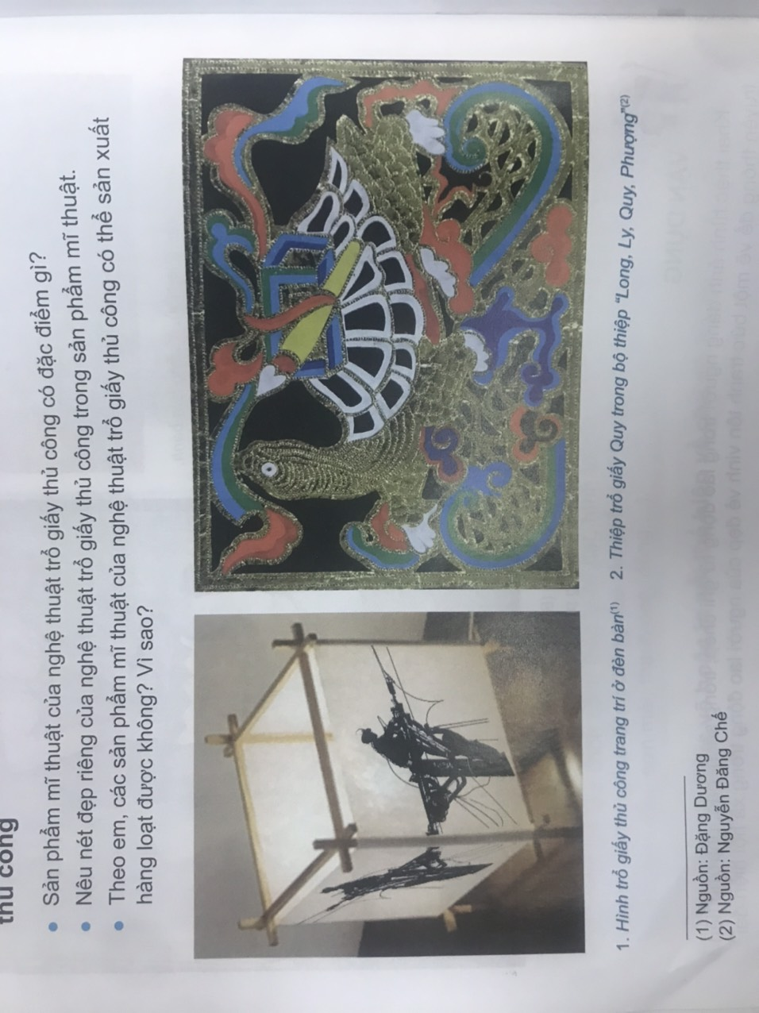
I/ QUAN SÁT:
+Tìm hiểu sản phẩm mĩ thuật ứng dụng sử dụng nghệ thuật trổ giấy thủ công

Slide 2
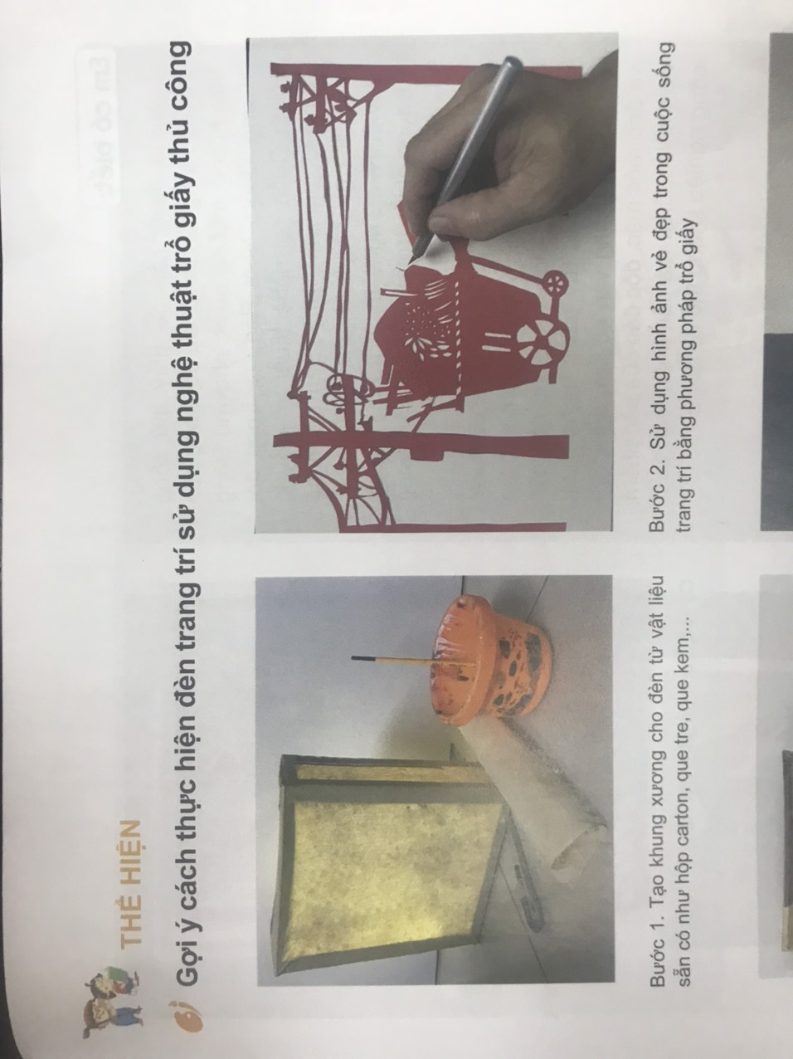
+Gợi ý cách thực hiện đèn trang trí sử dụng nghệ thuật trổ giấy thủ công.

Slide 3
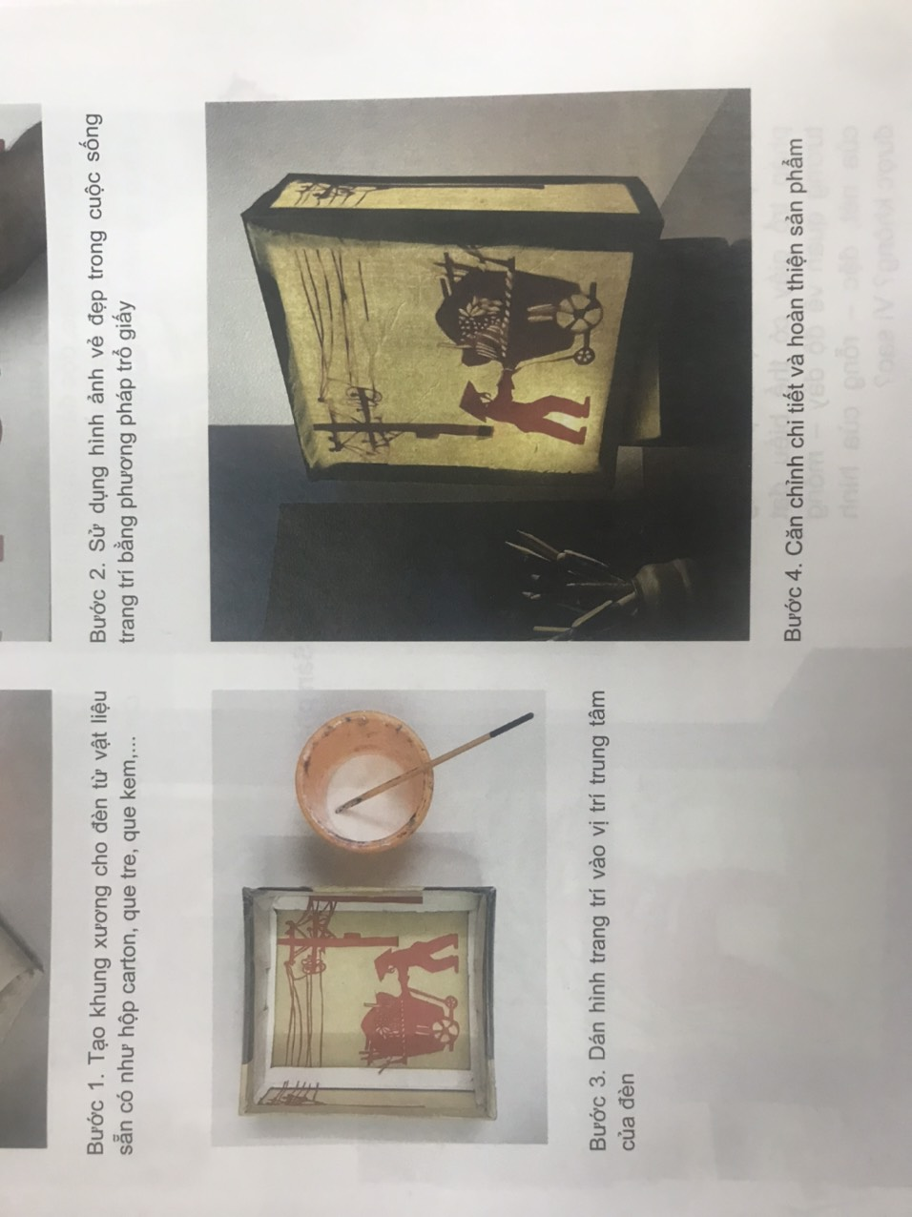

Slide 4
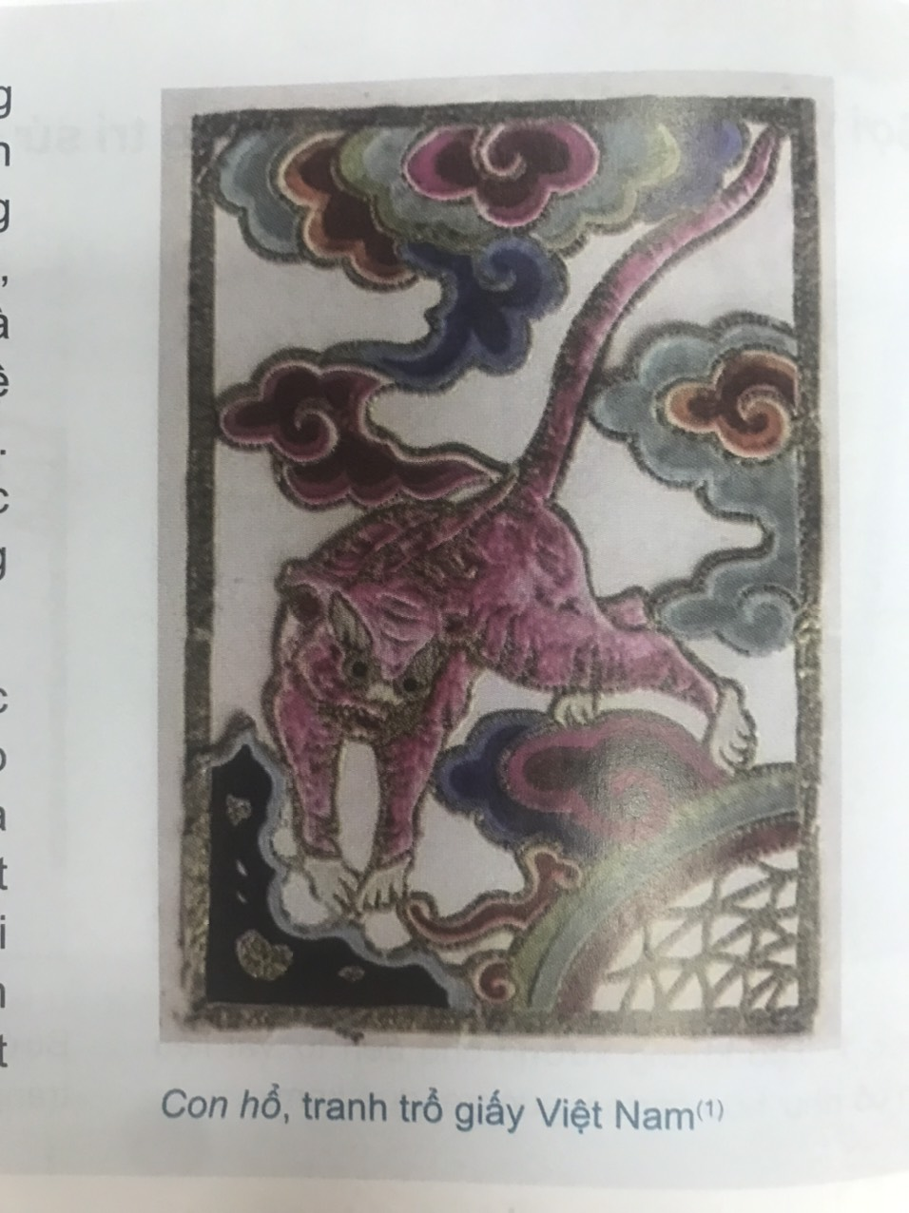
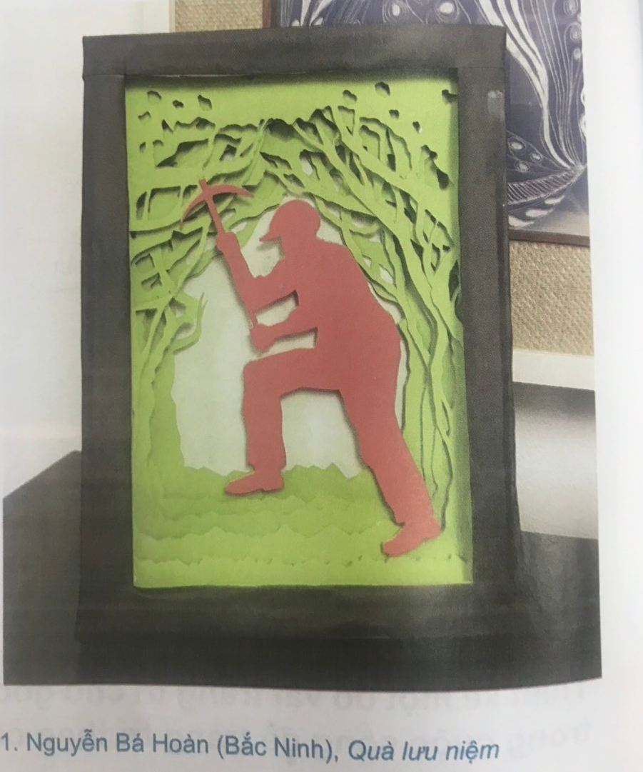
Bài tham khảo

Slide 5
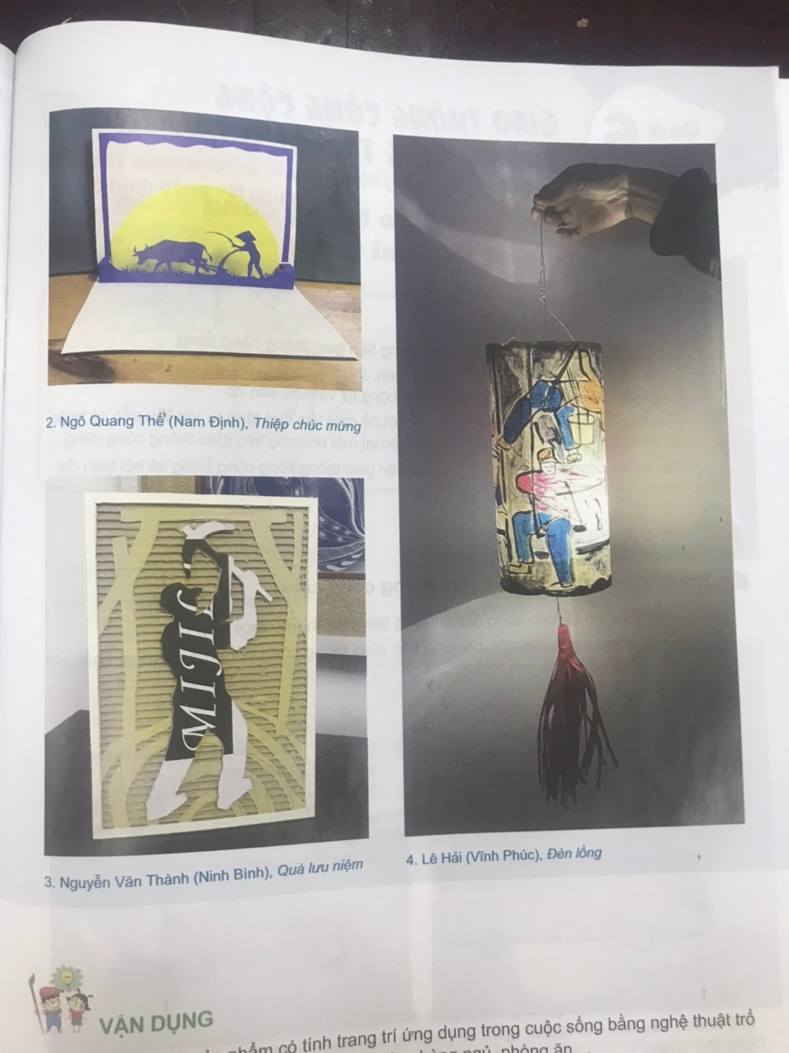
II/ THỂ HIỆN:
+ Trưng bày sản phẩm mĩ thuật và thảo luận.

Slide 7
III/ THẢO LUẬN:

